Slide 1
DHT11 온.습도센서 통신 PROTOCOL

Slide 2
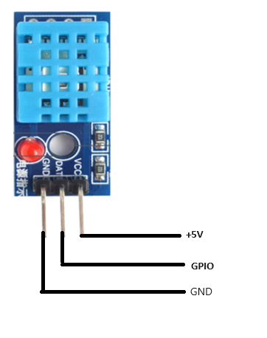
DHT11 DHT11은 온도와 습도를 모두 측정 할 수 있는 센서
온도 | 0~50도
습도 | 20~90%
2. DHT11 연결
3. DHT11 통신방식 - single bus data format으로 single-wire Two-way 방식
- 1번 측정 하는데 약 4ms 정도 소요
- data는 40bit 로 구성, 습도 정수 8bit 습도 소수 8bit 온도 정수 8bit 온도 소수 8 bit checksum 8bit
- Data Format : 8bit integral RH data + 8bit decimal RH data + 8bit integral T data + 8bit decimal T data + 8bit check sum

Slide 3
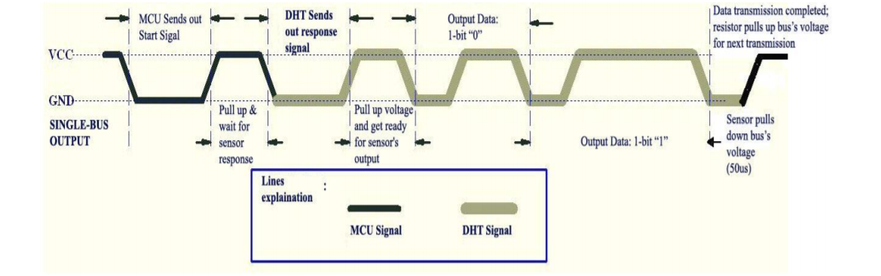

3.1 전체 통신 protocol
- 라인 : MCU -> DHT11에게 Data전송
라인 : MCU ← DHT11에서 Data전송
MCU에서 Start siginal로 LOW Signal을 보낸준 후 pull-up 후 DHT11의 응답을 기다린다.
응답신호로 DHT1에서 LOW를 보내준 후 Pull-up 후 수집한 데이터 값을 보낼 준비를 한다.
데이터(40bit)를 전송을 한다. 완료 했다면 다음 전송을 위해 50us 대기 한다.

Slide 4
위와 같은 데이터 40bit를 받았을 때, Checksum은 아래와 같이 계산된다.
Checksum = "8bit integral RH data + 8bit decimal RH data + 8bit integral T data + 8bit decimal T data" = 0011 0101 + 0000 0000 + 0001 1000 + 0000 0000 = 0100 1101.
계산된 Checksum(0100 1101) = 전송 받은 Checksum(0100 1101)이기때문에 데이터 전송이 정상적으로 이루어졌다고 판단하게 된다.
-> 습도 : 0011 0101 . 0000 0000 = 53.0 %
-> 온도 : 0001 1000 . 0000 0000 = 24 'C

Slide 5
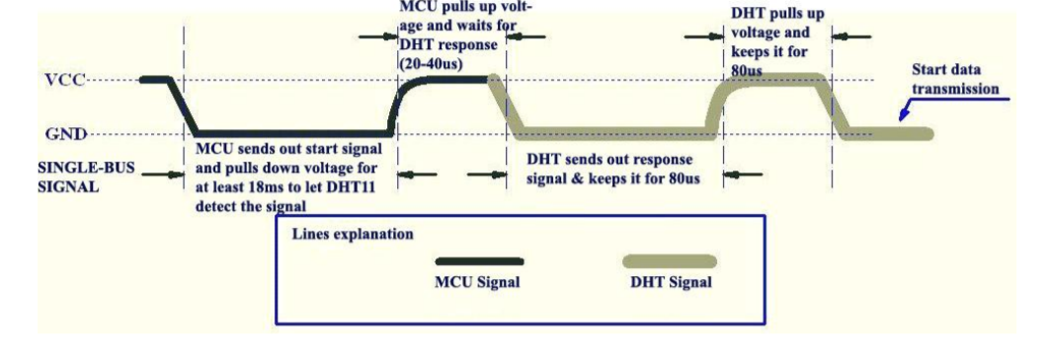
3.2 세부 통신 시나리오 (1) Start Signal Handshaking : MCU가 DHT11에 Start Signal 송신 후 DHT11이 MCU에 응답
- MCU에서 Start Signal을 보낸다(PullDown후 최소 18ms간 LOW신호를 DHT11에 보내준다) 그리고 Pull-up후 High신호를 20~40us동안 보내준다. - 이후 DHT11은 LOW신호를 80us동안 보낸 다음 80us동안 HIGH신호를 보낸 다음 데이터 전송을 시작 한다.

Slide 6
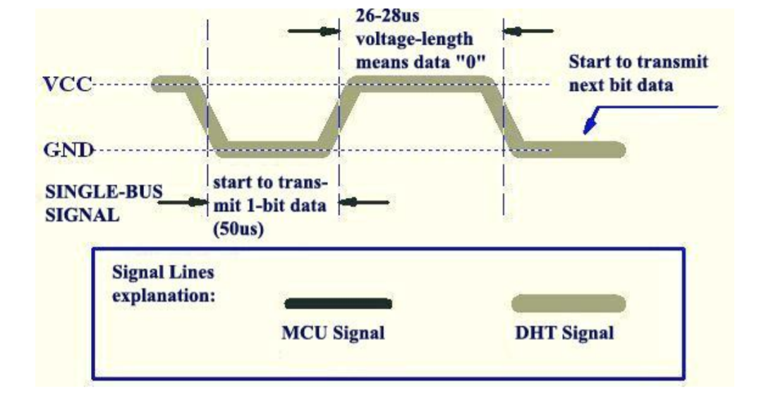
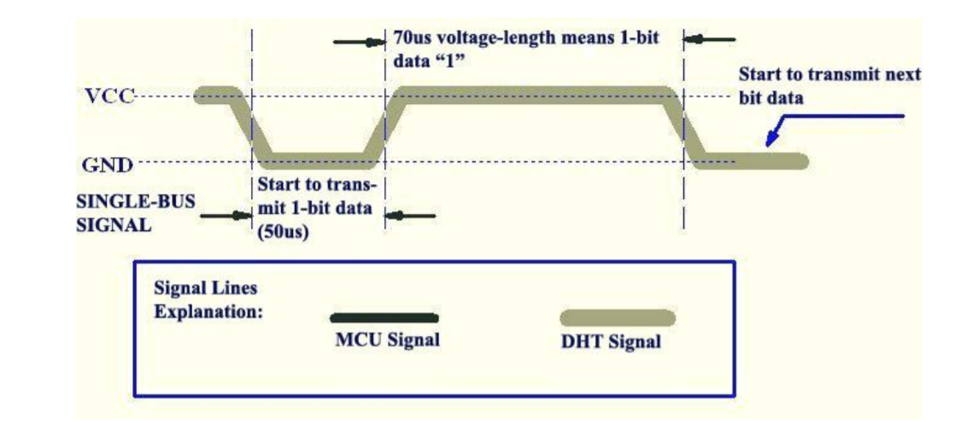
(2) MCU ← DHT11 Data 전송
0을 전송시
50us동안 1bit data를 LOW신호를 보낸다
HIGH신호로 26~28us동안 보내주면 0
이다.
1을 전송시
50us동안 1bit data를 LOW신호를 보낸다
HIGH신호로 70us동안 보내주면 1
이다.

Slide 7
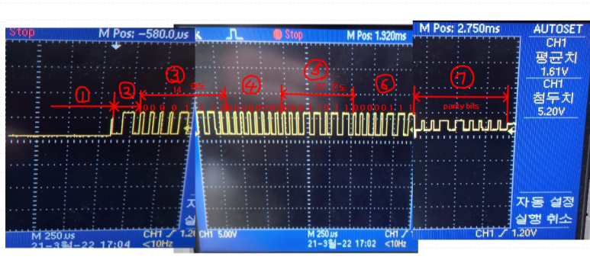
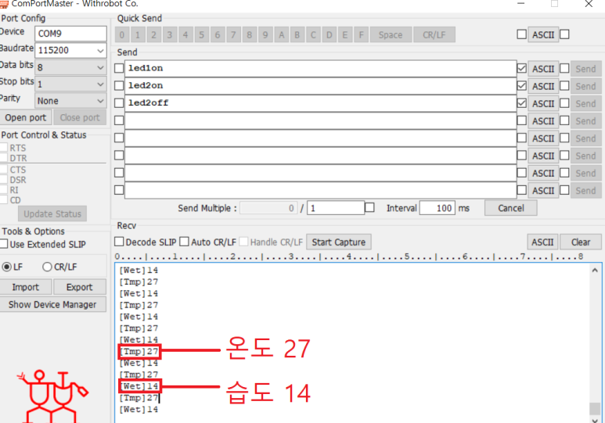
(1) MCU --> DHT11 start signal
(2) MCU <-- DHT11 start signal Response
(3) High humidity 8 bits : 14
(4) Low humidity 8 bits : 0
(5) High Temperature 8 bits : 27
(6) Low Temperature 8 bits : 7
(7) check sum ( 상기 data 기준) : 14 + 0 + 27 + 7 = 48 (00110000)[

Slide 8
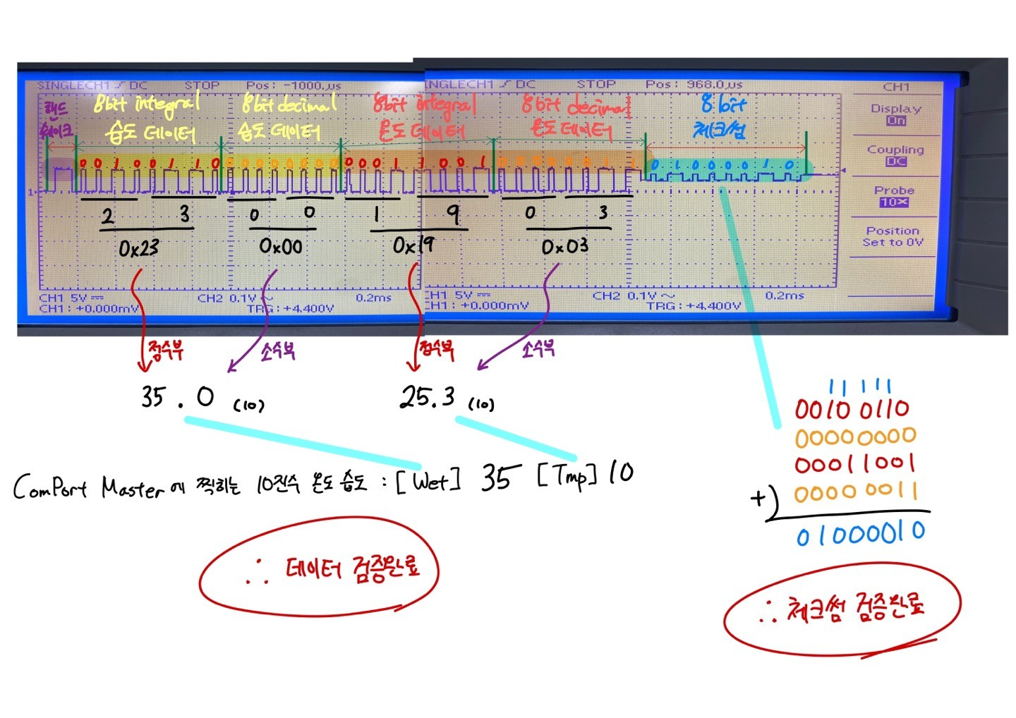

Slide 9
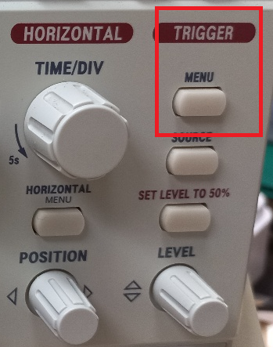
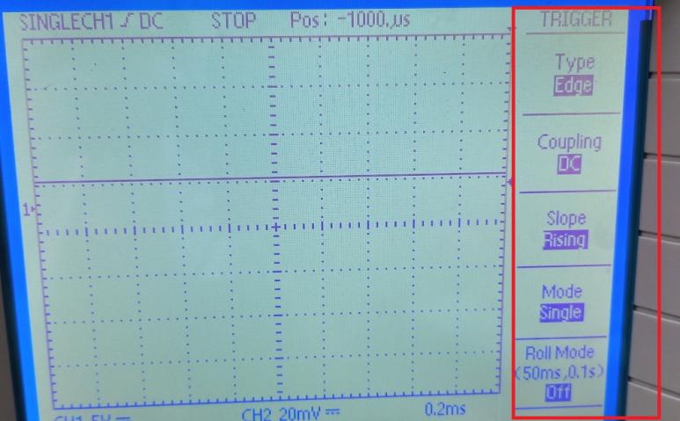
오실로스코프 Trigger Menu 설정

